Slide 1
üK 5: Rahmenprogramm
Modul A21: Praxisbericht

Slide 2
Zielsetzung
Sie kennen die Grundlagen, auf welchen der Experte, die Expertin die Abschlussprüfung «Berufspraxis mündlich» erstellen wird.
Sie verstehen die Aufgabenstellungen im Praxisbericht.
Sie wissen, wie den Praxisbericht im rALS auszufüllen sowie das Ausbildungsprogramm anzuhängen und den Praxisbericht für die Expertin / den Experten freizugeben.

Slide 3
Ablauf
Rückblick PE2
Berufspraxis mündlich
Praxisbericht
Berufspraxis schriftlich
Gruppenarbeit

Slide 4
Rückblick PE2

Slide 5
Berufspraxis mündlich

Slide 6
Gewichtung des betrieblichen Qualifikationsverfahrens
Betriebliches Qualifikationsverfahren
Berufspraxis schriftlich
Berufspraxis mündlich
Erfahrungsnote Betrieblicher Teil:
6 ALS
2 PE
25 %
25 %
50 %
Notes:
Gesetzliche Grundlage: Art. 22 Abs. 2 BiVo.
Details im Bildungsplan Teil D.
Die Note der Berufspraxis mündlich fliesst zu ¼ in die betriebliche Note ein.
Die Note des betrieblichen Teils wird aus den beiden Noten der Abschlussprüfungen und der Erfahrungsnote errechnet.

Slide 7
Bestehensnorm (betrieblicher Teil)
Fachnote: Berufspraxis schriftlich (25%)
Fachnote: Berufspraxis mündlich (25%)
Erfahrungsnote: auf halbe Note gerundetes Mittel von 6 ALS + 2PE (50%)
Note: Auf eine Dezimalstelle gerundetes Mittel der 3 Noten
Bestanden, wenn die Note 4.0 oder höher ist,
nicht mehr als eine Fachnote ungenügend ist,
und keine Fachnote/Erfahrungsnote unter 3.0 liegt.
Notes:
Gesetzliche Grundlage: Art. 22 Abs. 2 BiVo.
Details im Bildungsplan Teil D.

Slide 8
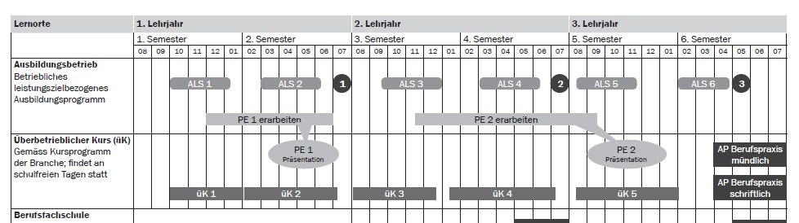
Berufspraxis mündlich

Slide 9
Wegleitung zum
betrieblichen
Qualifikationsverfahren
LLD führen:
Verbindung Praxis – üK
Verbindung Praxis – BFS
Konkret bearbeitete
Tätigkeiten dokumentieren
Praxisbericht gibt Einsicht
in die praktische Ausbildung
der Lernenden
Grundlage,
Auswahl für
Ausbildungsprogramm mit
Praxisbericht einreichen
Grundlage für
Praxisbericht:
LLD, Register 16
Grundlage für
Berufspraxis mündlich:
2 Gesprächssituationen
(Rollenspiel, Fachgespräch)
Überbetrieblicher Kurs:
Vermittelter Stoff
(Aarg. üK-Lehrmittel)
Grundlage LZ üK
Grundlage für
Beurteilungskriterien:
Leistungsziele Betrieb mit Teilkriterien
und MSS mit Teilkriterien
Notes:
Die Wegleitung gibt den verbindlichen, rechtlichen Rahmen für die Durchführung der Abschlussprüfung «Berufspraxis mündlich».
Wenn Sie die LLD über die drei Jahres gewissenhaft führen, haben Sie bereits eine gute Grundlage für den Praxisbericht. Sie können dann aufgrund der bisher getätigten Arbeit eine Arte Auswahl und Zusammenfassung für den Praxisbericht vornehmen.
Sie treffen damit zwei Fliegen auf einen Schlag.
Sie repetieren
Sie erstellen den Praxisbericht
Wir empfehlen Ihnen, auch den Stoff der überbetrieblichen Kurse zu repetieren. Die Experten können nämlich durchaus auch auf diesen Stoff zurückgreifen und diesen in den Rollenspielen/Fachgesprächen einbauen.
Beurteilt werden Ihr Rollenspiel und/oder Fachgespräch anhand der Leistungsziele Betrieb und deren Teilkriterien sowie anhand der Methoden-, Sozial- und Selbstkompetenzen (MSS) und deren Teilkriterien. Sie wissen also schon heute, worauf es ankommt.

Slide 10
Praxisbericht

Slide 11

Praxisbericht
Der Praxisbericht wird von der Berufsbildnerin, vom Berufsbildner eingesehen und signiert.
Das Ausbildungsprogramm / den Rotationsplan reichen Sie als Anhang mit dem Praxisbericht via rALS elektronisch ein.
Abgabetermin: 01.03.2019

Slide 12
Praxisbericht mit rALS ausfüllen
Informationsvideo www.ov-ap.ch
Blended-Learning / Informationsvideos / Praxisbericht
Achtung: Beim Video wird der Praxisbericht nicht digital sondern in Papierform eingereicht. Die Generation 2016/19 muss den Praxisbericht erstmals digital mit rALS einreichen.
Weitere Informationen und die Anleitung dazu finden Sie im rALS-Handbuch Kapitel 9
Notes:
ÜK-Leiter: bitte das Informationsvideo mit den Lernenden anschauen und im rALS das Hanbuch öffnen und das Kapitel 9 kurz präsentieren.

Slide 13
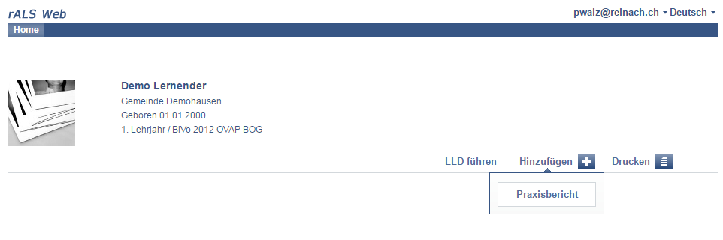
Praxisbericht mit rALS ausfüllen

Slide 14
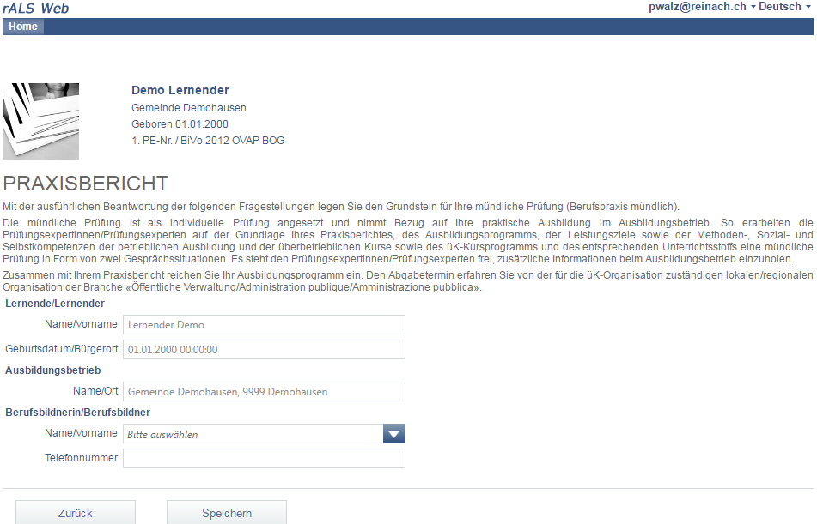
Praxisbericht mit rALS ausfüllen

Slide 15
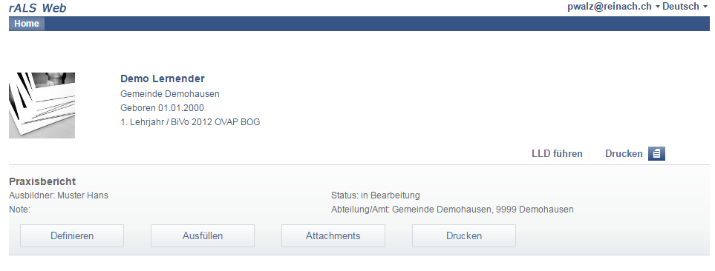
Praxisbericht mit rALS ausfüllen

Slide 16
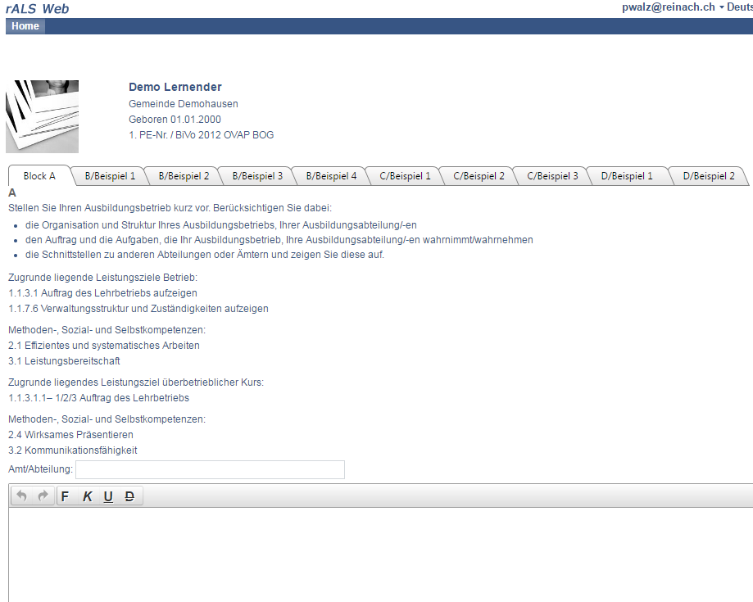
Praxisbericht mit rALS ausfüllen
Text

Slide 17
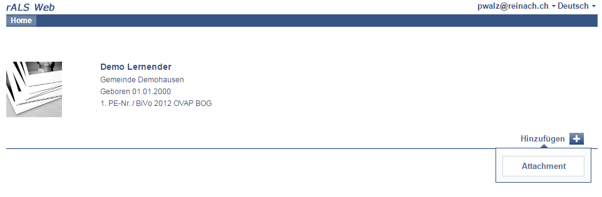
Praxisbericht mit rALS ausfüllen

Slide 18
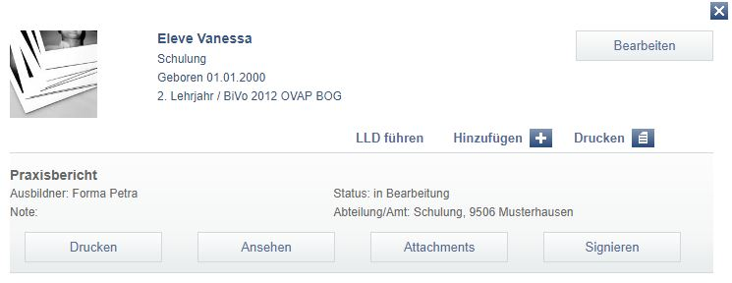
Praxisbericht mit rALS ausfüllen
Mit dem Signieren durch den/die Berufsbildner/in wird der Praxisbericht für den zuständigen Prüfungsexperten freigegeben. Der Praxisbericht kann nun nicht mehr verändert werden.

Slide 19
Aufgabe A: Ausbildungsbetrieb vorstellen
Stellen Sie Ihren Ausbildungsbetrieb kurz vor. Berücksichtigen Sie dabei:
• die Organisation und Struktur Ihres Ausbildungsbetriebs, Ihrer Ausbildungsabteilung/-en
• den Auftrag und die Aufgaben, die Ihr Ausbildungsbetrieb, Ihre Ausbildungsabteilung/-en wahrnimmt/wahrnehmen
• die Schnittstellen zu anderen Abteilungen oder Ämtern und zeigen Sie diese auf
Berücksichtigen und erfüllen Sie die Anforderungen der zugrunde liegenden Leistungsziele sowie der
Methoden-, Sozial- und Selbstkompetenzen
Notes:
Hinweis für die üK-Leiterinnen und üK-Leiter:
Lassen Sie die Lernenden die entsprechenden Leistungsziele mit den Teilkriterien nachschlagen und diskutieren Sie, was dies mit Bezug auf einen Betrieb alles erfordert und leiten Sie eine Klassendiskussion ein.
Fokus dieser Diskussion: Was ist gefordert aufgrund der Leistungsziele?

Slide 20
Aufgabe B: konkrete Dienstleistungen
Vorgabe
4 konkrete Beispiele
aus 3 verschiedenen Abteilungen
Berücksichtigung des Amtsgeheimnisses und des Datenschutzes
Einhaltung der gesetzlichen Grundlagen und Fristen

Slide 21
Aufgabe B: konkrete Dienstleistungen
Lesen Sie die Aufgabe B durch.
Erarbeiten Sie zu zweit ein Dienstleistungsbeispiel gemäss Aufgabe B.
=> Zeitvorgabe: 20 Minuten
Sie tauschen Ihr Resultat mit einer anderen Zweiergruppe aus. Bei Unklarheiten oder Unsicherheiten stellen Sie konkrete Fragen zusammen, die im Anschluss im Plenum beantwortet werden.
=> Zeitvorgabe: 20 Minuten

Slide 22
Aufgabe C: Kundenanfragen
Vorgabe
3 bearbeitete Kundenanfragen
aus mindestens 2 verschiedenen Abteilungen
Berücksichtigung der Verwaltungsgrundsätze

Slide 23
Aufgabe C: Kundenanfragen
Verwaltungsgrundsätze
Gesetzmässigkeit der Verwaltung (Legalitätsprinzip)
Verhältnismässigkeit
Treu und Glauben
Rechtsgleichheit und Willkürverbot
Öffentliches Interesse
Schweizerisches üK-Lehrmittel, Register 10, LZ 1.1.3.2.1

Slide 24
Aufgabe C: Kundenanfragen
Einzelarbeit:
Beschreiben Sie eine Situation, in welcher Sie eine Kundenanfrage (mündlich oder schriftlich) bearbeitet haben.
=> Zeitvorgabe: 10 Minuten
Notes:
Hinweis für die üK-Leiterin, den üK-Leiter:
Die Lernenden haben die Verwaltungsgrundsätze noch nicht behandelt.
Es ist die Idee, anhand des Legalitätsprinzips aufzuzeigen.
Das heisst, lassen Sie die Lernenden die Beispiele formulieren und zupfen Sie 2 bis 3 Beispiele heraus.
Fragen Sie nach der Zuständigkeit resp. nach der Gesetzlichen Grundlage für diese Tätigkeit.
Dies führt dann dahin, dass die Bearbeitung dieser Kundenanfrage auf einer gesetzlichen Grundlage beruht => Gesetzmässigkeit als Beispiel für die Verwaltungsgrundsätze.
Die Verwaltungsgrundsätze werden im üK 3 behandelt.

Slide 25
Aufgabe D: Reklamationen
Durften Sie schon eine Reklamation
entgegennehmen?
Welches war der
Gegenstand der
Reklamation?
Wie war
Ihr Lösungsansatz?
Notes:
Hinweis für die üK-Leiterin, den üK-Leiter:
Nehmen Sie Situationen der Lernenden auf und fragen Sie nach, wie die Lernenden reagiert haben.
Wenn zu Anfang der Lehre die Reklamationen für die Weiterverarbeitung an die Vorgesetzten weitergeleitet wurden, fragen Sie wiederum nach, ob die Lernenden wissen, wie im Betrieb reagiert wurde resp. wie mit der Reklamation umgegangen worden ist.
Diese Aufgabe zielt darauf ab, dass die Lernenden Lösungsansätze für die Bearbeitung von Reklamationen niederschreiben.
Auch diese Themen werden erst im üK 3 behandelt. Wichtig ist, dass die Lernenden die Aufgabe, welche sie im Rahmen des Praxisberichtes bearbeiten, verstanden haben.
Beachten Sie wiederum die zugrunde liegenden Leistungsziele sowie Methoden-, Sozial- und Selbstkompetenzen mit deren Teilkriterien.

Slide 26
Aufgabe D: Reklamationen
Vorgabe
2 konkrete Beispiele
Berücksichtigung des Handlungsspielraums
(betriebliche und gesetzliche Vorgaben)

Slide 27
Praxisbericht ausfüllen
rALS
Die Generation 2016/19 muss den Praxisbericht erstmals digital mit rALS einreichen.
Der Praxisbericht und das Ausbildungsprogramm müssen der Geschäftsstelle Aargau nicht mehr in Papierform zugestellt werden.

Slide 28
Abschlussprüfung «Berufspraxis mündlich»
Rollenspiel:
Gespräch zwischen einer Verwaltungsperson
(Kandidatin, Kandidat)
und
einer Anspruchsperson (Prüfungsexpertin/Prüfungsexperte)
die zweite Expertin/der zweite Experte schreibt das
Prüfungsprotokoll

Slide 29
Abschlussprüfung «Berufspraxis mündlich»
Fachgespräch:
Gespräch zwischen einer Verwaltungsperson
(Kandidatin, Kandidat)
und
einer Verwaltungsperson (Prüfungsexpertin/Prüfungsexperte)
Die zweite Expertin/der zweite Experte schreibt das
Prüfungsprotokoll

Slide 30
Abschlussprüfung «Berufspraxis mündlich»
Zwei Gesprächssituationen à 15 Minuten.
Zur Vorbereitung erhalten Sie jeweils eine Beschreibung der Situation, Hilfsmittel und eine Aufgabenstellung, was das Ziel des Gespräches sein soll. Für diese Vorbereitungen haben Sie je 5 Minuten Zeit.

Slide 31
Prüfungsumgebung
Anspruchsperson
oder Verwaltungsperson
Experte B
Kandidat/in
Prüfungsexperte,
Prüfungsprotokoll
Experte A
Notes:
Umgebungsbedingungen beim Rollenspiel
Die Raumaufteilung entspricht der gezeichneten Situation. Der protokollierende Prüfungsexperte sitzt hinter einem Tisch, ausserhalb des direkten Blickfeldes des Kandidaten. Der mitspielende Experte sitzt dem Kandidaten direkt vis à vis.

Slide 32
Berufspraxis mündlich
2 Gesprächssituationen
  Rollenspiel: Gespräch zwischen einer Verwaltungsperson und einer Anspruchsperson
  Fachgespräch: Gespräch zwischen zwei Verwaltungspersonen
  Einführungsunterlagen für die Kandidatinnen und Kandidaten
30 Minuten
Grundlage für die Expertinnen und Experten:
  Ausbildungsprogramm
  Praxisbericht
  alle Leistungsziele Betrieb mit den entsprechenden Teilkriterien und alle Leistungsziele üK
  Methoden-, Sozial- und Selbstkompetenzen mit den entsprechenden Teilkriterien
Notes:
Bei der mündlichen Prüfung gibt es keine grossen Änderungen, ausser dass auch Fachgespräche möglich sind.

Slide 33
Berufspraxis mündlich
Kapitel 16: Praxisbericht und Vorbereitung auf die mündliche Abschlussprüfung
Inhalte: vermittelter Stoff der überbetrieblichen Kurse gemäss Kursprogramm
⇨ Aargauisches üK-Lehrmittel
Methoden-, Sozial- und Selbstkompetenzen
Die Leistungsziele der betrieblichen Ausbildung und der überbetrieblichen Kurse
Praxisbericht
Ausbildungsprogramm
Notes:
Mit dem Erarbeiten des Praxisberichtes vertiefen die Lernenden ihre Kenntnisse nochmals.

Slide 34
Berufspraxis schriftlich

Slide 35
Berufspraxis schriftlich
Kapitel 17: Vorbereitung auf die schriftliche Abschlussprüfung
Inhalte: vermittelter Stoff der überbetrieblichen Kurse gemäss Kursprogramm
⇨ Schweizerisches üK-Lehrmittel
Methoden-, Sozial- und Selbstkompetenzen
Die Leistungsziele der betrieblichen Ausbildung und der überbetrieblichen Kurse
Notes:
Die sorgfältige Vor- und Nachbearbeitung der Leistungsziele und der im üK vermittelten Lernstoffe lohnen sich, da dies die Grundlagen für die Abschlussprüfungen sind.

Slide 36
Berufspraxis schriftlich (2)
Beste Vorbereitung Berufspraxis schriftlich
Gesamter Inhalt des Schweizerischen üK-Lehrmittels
LLD führen (inkl. Kontrolle und Würdigung durch Berufsbildnerin/ Berufsbildner)
Prüfungsdauer und -datum
120 Minuten
Mittwoch, 5. Juni 2019

Slide 37
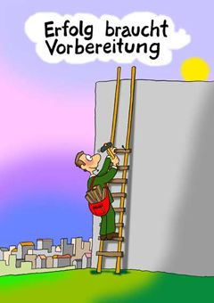

Slide 38
Fragen und Antworten
?
!
Notes:
Hier bietet sich Gelegenheit, dass sich die Lernenden die Fragen gegenseitig beantworten.
üK-Leiterinnen/üK-Leiter korrigieren und präzisieren.

Slide 39
Gruppenarbeit

Slide 40
Gruppenarbeit
1. Gruppe: | Was hat mir in der Schule nicht gefallen und was hat mir gut gefallen.
2. Gruppe: | Was hat mir im Lehrbetrieb nicht gefallen und was hat mir gut gefallen.
3. Gruppe: | Was hat mir im ÜK (ohne Branchenkundemodule) nicht gefallen und was hat mir gut gefallen.
4. Gruppe: | Was hat mir in den Fachunterricht-Modulen nicht gefallen und was hat mir gut gefallen.
Vorbereitung: 25 Minuten (ohne Präsentation)
Notes:
Hier bietet sich Gelegenheit, dass sich die Lernenden die Fragen gegenseitig beantworten.
üK-Leiterinnen/üK-Leiter korrigieren und präzisieren.

